Slide 1


大雨についての情報に注意
天気に関する
アプリでチェック
Notes:
【説明・発問例】
・水害時は雨の降り方についての情報に注意するのが大事です。
「台風の影響で大雨になる可能性がある」とか、「雨の降り方が異常に多い」とか、「ある地域に集中している」とか、を天気予報やニュースで伝えているときには注意してみるとよいですね。
・天気は、西の方から移ってくることが多いので、四国・近畿地方や、愛知県の雨の降り方と同じような雨が
この地域でも発生する可能性もあります。
・パソコン・タブレット・スマートフォンを使う人は、自分がわかりやすいと思う、天気についてのアプリを入れて、普段から見ておき、いざというときに、
「いつもと違う」とわかるようになれるとよいですね。

Slide 2
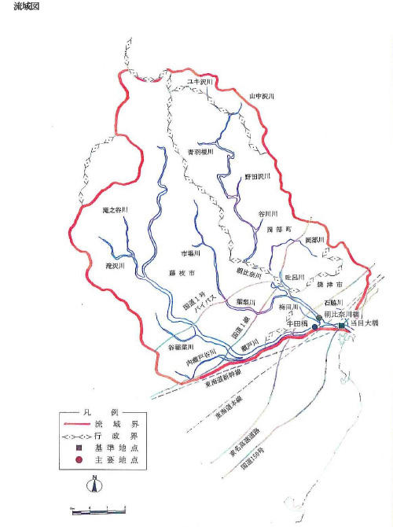
流域（りゅういき）
Notes:
【説明・発問例】
※流域図は、地域に応じて要変更
・雨がふってきたら、特にどの地域の雨に注意をすべきでしょうか。
雨が降ったときにある川に流れ込む範囲を、その川の「流域（りゅういき）」といいます。
この流域に、集中的に雨がふる場合は、注意が必要です。

Slide 3
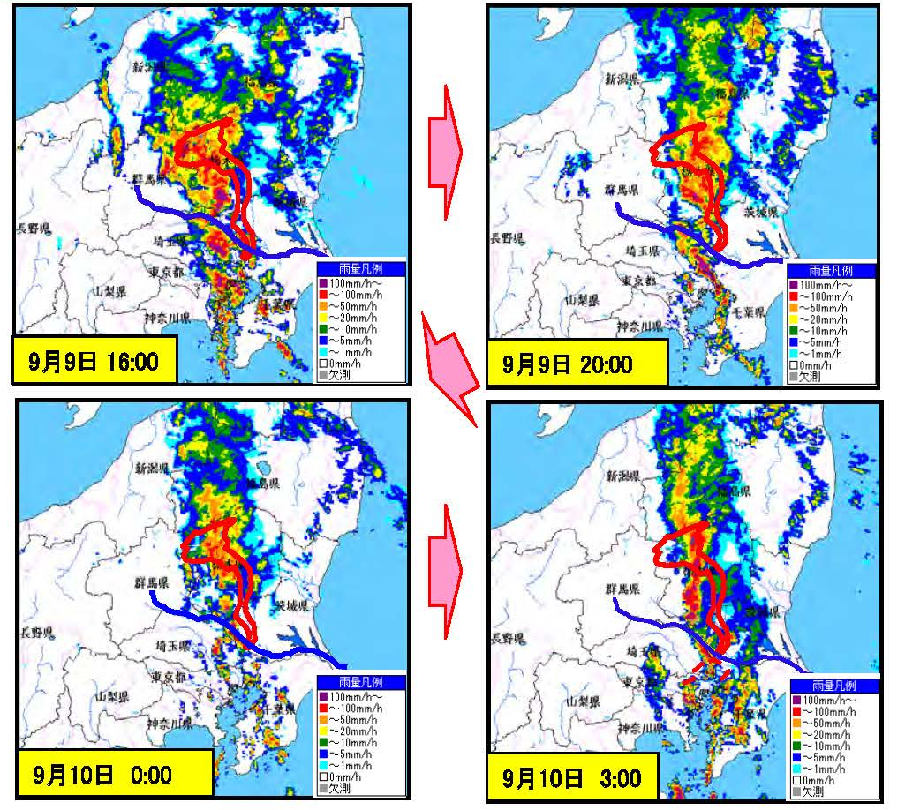
鬼怒川（きぬがわ）の
流域（りゅういき）
出典：平成27年9月関東・東北豪雨』に係る 洪水被害及び復旧状況等について（平成28年1月29日） （国土交通省関東地方整備局作成資料）
Notes:
【説明・発問例】
・平成27年に、関東の鬼怒川で堤防決壊等による浸水被害が発生した際は、線状降水帯（せんじょうこうすいたい）といって、同じ場所から次々と雨雲が発生して同じ場所で強い雨が降り続く現象が、ちょうど流域がすっぽりと入るような範囲で発生しました。
・このような雨の降り方・分布になると、水害（あるいは土砂災害）が発生する危険性が高まり、最近は特に警戒されています。

Slide 4
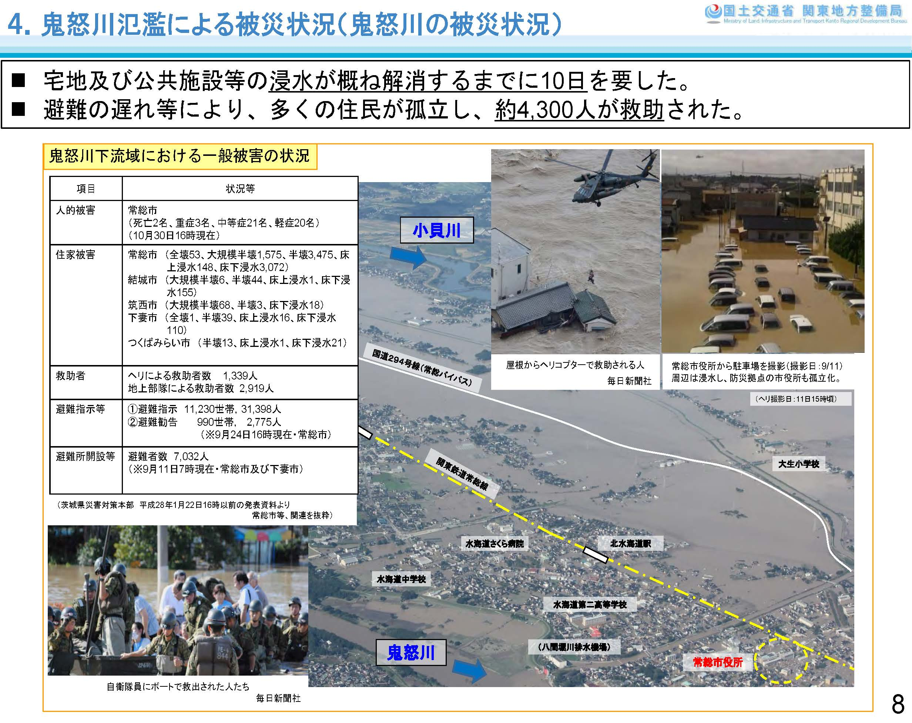
出典：平成27年9月関東・東北豪雨』に係る 洪水被害及び復旧状況等について（平成28年1月29日） （国土交通省関東地方整備局作成資料）
Notes:
【説明・発問例】
・鬼怒川で堤防決壊等による浸水被害が発生したときの様子です

